Slide 1
第6️章 图-A
网络空间安全系
任课老师：章乐

Slide 2
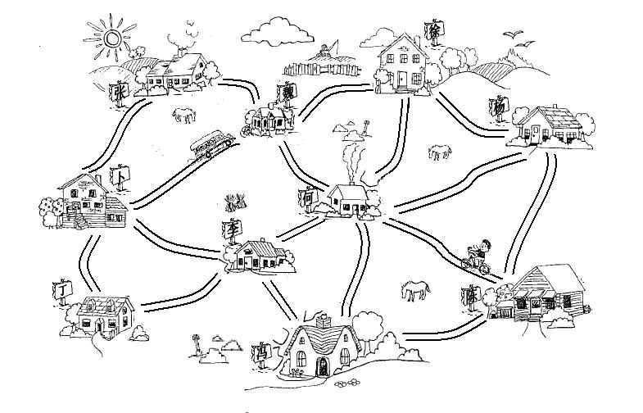
村与村之间的道路
公路村村通项目要求用最小的投入实现每个村都能够有公路通达
那么应该选择建设哪些道路可以使这个投资最小呢（假设每条道路的建设成本已知）

Slide 3
公路规划抽象及造价预算示例图
Z
X
5
8
8
5
5
W
7
B
4
5
Y
4
4
H
5
6
L
6
3
D
4
C
2
F
7

Slide 4

图的定义
“图” G可以表示为两个集合：G =（V, E）。每条边是一个顶点对（v, w） ∈ E ，并且 v, w ∈ V
0
1
边``(v, w)’’等同于边``(w, v)’’?
无向图（Undirected Graphs）
2
3
0
1
有向图（Directed Graphs）
2
3
4

Slide 5
简单图（Simple Graphs）
没有重边和自回路的图
只讨论简单图
0
1
0
1
2
3
2

Slide 6
术语
邻接点：(v, w)，称v和w互为“邻接点（Adjacent Vertices）”
路径、简单路径、回路、简单回路、无环图：
结合课本讲解
有向无环图：不存在回路的有向图，也称DAG （Directed Acyclic Graph）
无向完全图：
有向完全图：
0
1
3
2
0
1
3
2

Slide 7
术语
顶点的度(degree)、入度(in-degree) 、出度(out-degree)：
度(v)：与顶点v相关的边数
v
入度(v) = 3; 出度(v) = 1; 度(v) = 4
给定 n 个顶点和 e 条边的图G, 则有:

Slide 8
术语：结合课本讲解
权（Weight）
子图（Subgraph）
连通分量（Connected Component）
强连通分量（Strongly Connected Component）
生成树（Spanning Tree）

Slide 9
图的抽象数据类型
结合课本进行讲解
InsertEdge
DeleteEdge
深度优先遍历 / DFS
广度优先遍历 / BFS

Slide 10
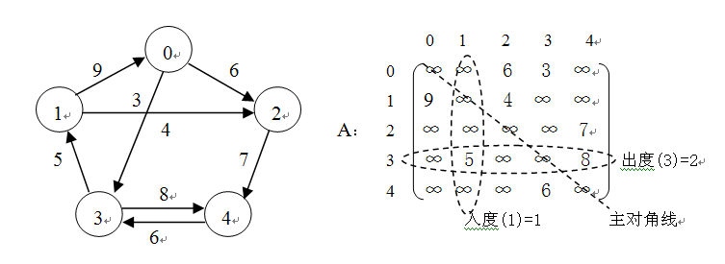
邻接矩阵（Adjacency Matrix）
边的信息：用邻接矩阵A [ n ] [ n ] 表示为

Slide 11
邻接矩阵：特点
无向图的邻接矩阵一定是一个对称矩阵。所需存储元素的个数是|V|×( |V|- 1 )/2
对于无向图，邻接矩阵的第i行（或第i列）非0元素（或非∞元素）的个数正好是第i个顶点的度Degree(v_{i})
对于有向图，邻接矩阵的第i行（或第i列）非0元素的个数正好是第i个顶点的出度 (v_{i})（或入度 (v_{i})）
存储空间代价为Θ(|V|²)。要确定图中有多少条边，所花费的时间代价也是Θ(|V|²)

Slide 12
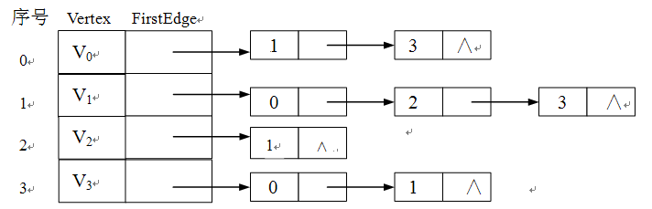
邻接表（Adjacency List）
对于图G中的每个顶点v_{i}，将所有邻接于v_{i}的顶点v_{j}链成一个单链表，这个单链表就称为顶点v_{i}的邻接表，再将所有点的邻接表表头放到一个数组中，就构成了图的邻接表
无向图的邻接表
3
V₀
V₃
V₁
V₂

Slide 13
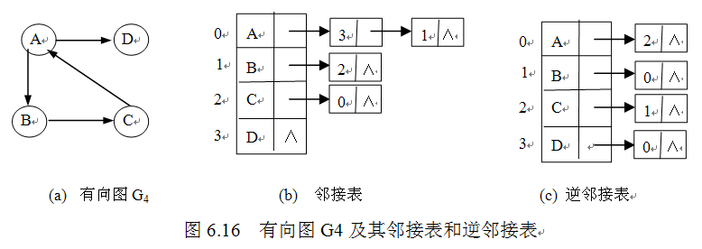
邻接表
无向图中有n 个顶点和e条边，则它的邻接表需n个头结点和2e个表边结点。显然，在边稀疏（e << n(n - 1) / 2）的情况下，用邻接表表示图比邻接矩阵节省存储空间
无向图的邻接表，顶点v_{i}的度恰为第i个链表中的结点数；而在有向图中，第i个链表中的结点个数只是顶点v_{i}的出度

Slide 14
深度优先搜索
Depth First Search，简称DFS
例：
E →
A →
B →
C →
D →
F →
G →
H
5
8
4
7
C
D
H
G
B
A
E
F
3
6
2
1

Slide 15
DFS的递归算法
/* Visited[]为全局变量，已经初始化为false */ void DFS(Graph G, Vertex V) { /* 从第V个顶点出发递归地深度优先遍历图G */ Visited[V] = true; for ( V 的每个邻接点 W ) if (!Visited[W]) /* 对V的尚未访问的邻接顶点W递归调用DFS */ DFS( G, W, Visit ); }
代码学习：dfs_bfs.c

Slide 16
DFS的时间复杂度
采用邻接矩阵存储结构时，查找所有顶点的邻接点所需时间为O(V²)
采用邻接表时，找邻接点所需时间为O(E)。因此，DFS的时间复杂度为O(V + E)
对不连通图，一次调用DFS算法只可以遍历一个连通分量
力扣：200. 岛屿数量

Slide 17
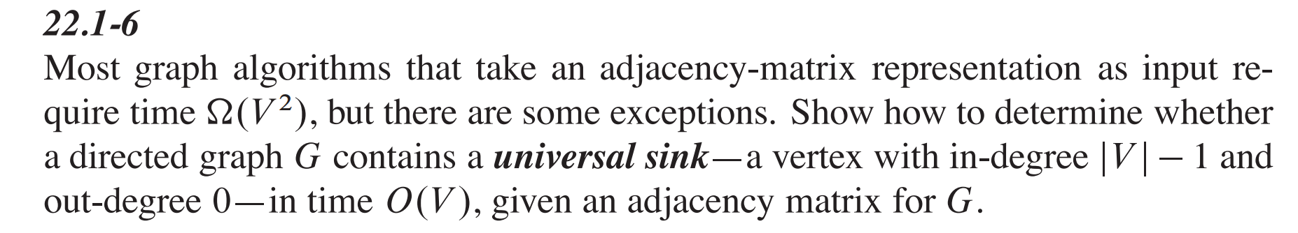
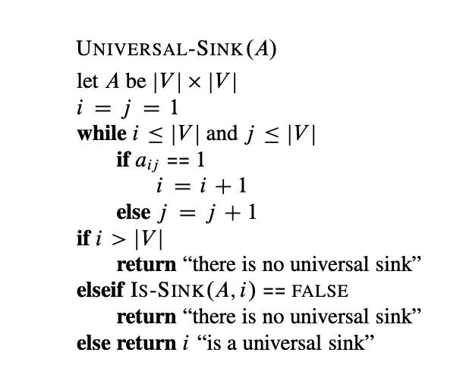
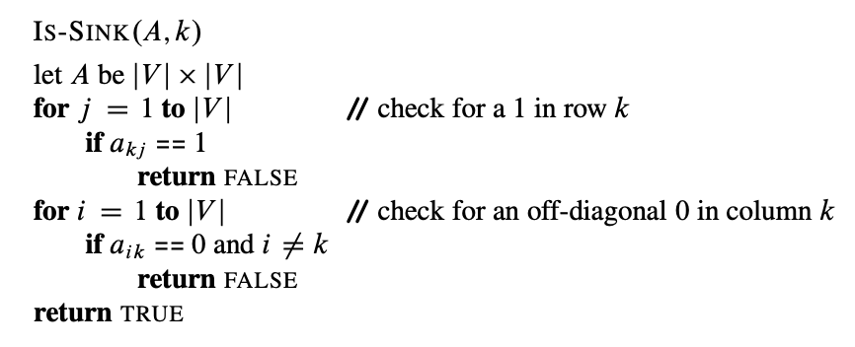
例题

Slide 18
广度优先搜索
Breadth First Search，简称BFS
BFS类似于树的层序遍历
有一个数组用于标志已访问与否，还用一个工作队列
6
4
8
7
C
D
H
G
B
A
E
F
5
3
2
1
工作队列:
E →
A → F → H →
B → D →
G →
C

Slide 19
BFS
力扣：994. 腐烂的橘子
void BFS(Graph G, Vertex S) { Vertex V, W; Queue Q = CreateQueue(MaxSize); Visited[S] = True; EnQueue(Q, S); while (!IsEmpty(Q)) { V = DeQueue(Q); for (V 的每个邻接点 W) if (!Visited[W]) { Visited[W] = True; /* 标记W已访问 */ EnQueue(Q, W); /* W入队列 */ } } }
出于同样的原因，BFS和DFS的时间复杂性相同，O(V²)或O(V + E)
代码学习：dfs_bfs.c

Slide 20
生成树
Spanning Tree
最小生成树（Minimum Spanning Tree，简记为MST）

Slide 21
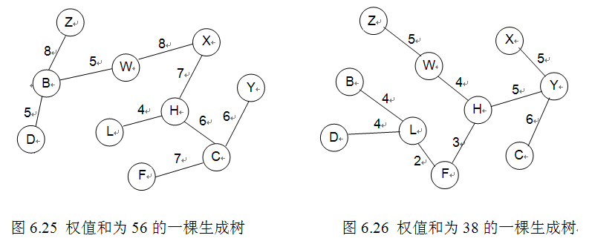
公路村村通问题
Z
X
5
8
8
5
5
W
7
B
4
5
Y
就是寻找“最小生成树”问题
4
4
H
5
6
L
6
D
4
3
2
C
F
7

Slide 22
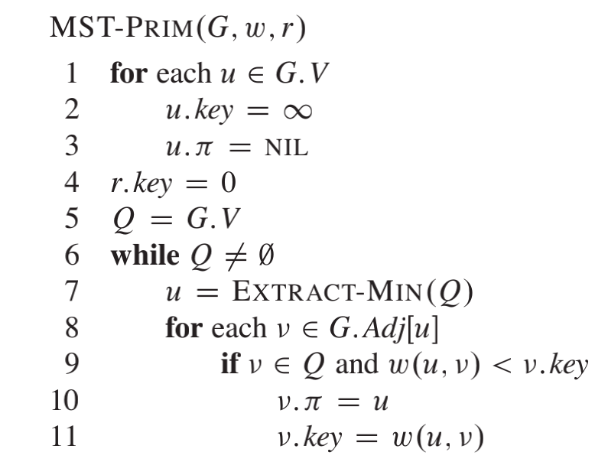
Prim算法
若MST-Prim中r为z
Z
X
5
8
8
5
5
W
7
B
4
5
Y
4
4
H
5
6
L
6
D
4
3
2
C
F
7
课堂：板书MST-Prim的构造过程

Slide 23
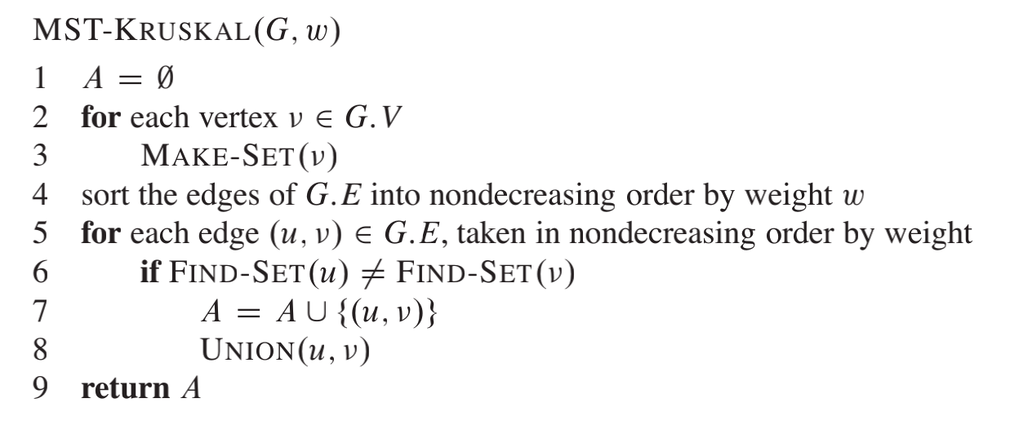
寻找“最小生成树”的Kruskal算法
Z
X
5
8
8
5
5
W
7
B
4
5
Y
4
4
H
5
6
L
6
D
4
3
2
C
F
7
Kruskal算法的基本工作有3点：
1、选择一条权重最小的边
2、判定一条边的两端是否属于同一棵树
3、合并两棵树
课堂：板书MST-Kruskal的构造过程

Slide 24
有向无环图（Directed Acyclic Graph，简称DAG）
拓扑排序是指有向无环图中各顶点构成的有序序列。该序列满足如下条件：如果图中一顶点v_{i}到另一顶点v_{j}存在一条路径，那么v_{j}在此图的拓扑排序序列中位于v_{i}之后。
某大学计算机专业部分必修的课程以及修学这些课程的先后顺序关系
课程编号 | 课程名称 | 先修课程
C₁ | 程序设计基础 | 无
C₂ | 离散数学 | 无
C₃ | 数据结构 | C₁,C₂
C₄ | 高等数学1 | 无
C₅ | 高等数学2 | C₄
C₆ | 线性代数 | C₅
C₇ | 汇编语言 | C₃,C₆
C₈ | 数据库 | C₃
C₉ | 操作系统 | C₇
C₁₀ | 计算机组成原理 | C₇
C₁₁ | 编译原理 | C₁₀
C₁₂ | 计算机网络 | C₇
C₁
C₈
C₉
C₁₁
C₃
C₁₀
C₂
C₇
C₅
C₁₂
C₄
下列两种顶点序列都是该DAG的拓扑排序：
➢ C₁, C₂, C₃, C₄, C₅, C₆, C₇, C₈, C₉, C₁₀, C₁₁, C₁₂
➢ C₄, C₁, C₂, C₃, C₅, C₆, C₇, C₈, C₉, C₁₀, C₁₂, C₁₁
C₆

Slide 25
拓扑序列
求出给定DAG的一个拓扑序列，相当于进行一个作用调度
[Step 1] 如果找得到任何一个入度为0的顶点v，则step 2，否则step 4
[Step 2] 输出顶点v，并从图中删除该顶点以及与其相连的所有边
[Step 3] 对改变后的图重复这一过程，转step 1
[Step 4] 如果已经输出全部顶点，则结束；否则该有向图不是DAG
➢ 理论依据是基于下面的结论：一个顶点数|V| > 1的有向图，如果每个顶点的入度都大于0，那么它必定存在回路

Slide 26
拓扑排序示例
课本Page 248：图 6.35 / 表 6.4
代码学习：topsort.c

Slide 27
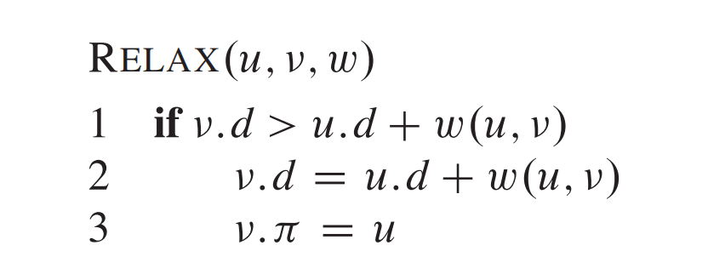
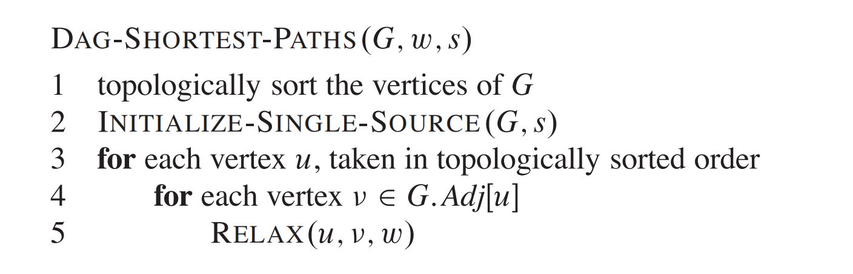
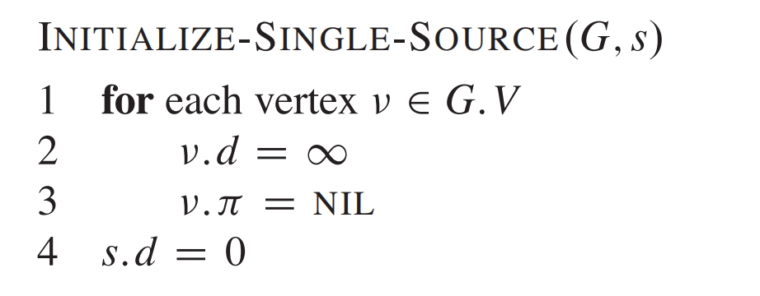
DAG上的单源最短路径
最长路径：
∞ 改为 -∞
Relax中：
> 改为 <
直觉：
若从v₀ = s到v_{k} = v的最短路径为：<v₀, v₁, ..., v_{k}>
relax边的顺序肯定是(v₀, v₁), (v₁, v₂), ..., (v_{k-1}, v_{k})

Slide 28
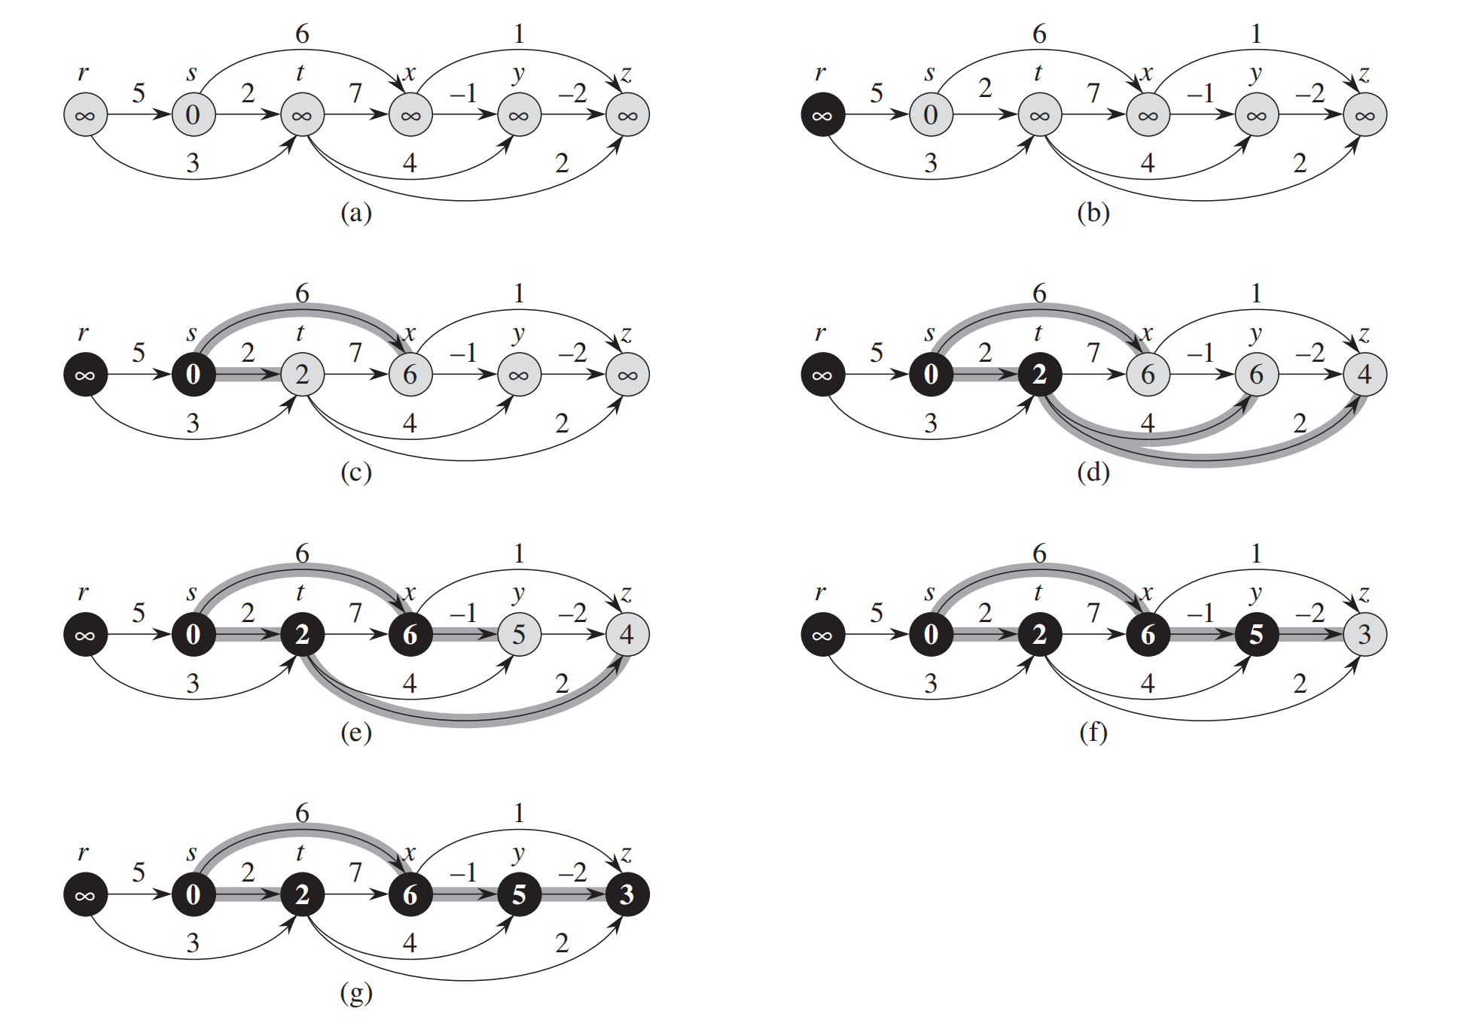
d的初始化
源点：s
第1次迭代之后
最终结果

Slide 29
关键路径
Edges represent jobs to be performed, and edge weights represent the times required to perform particular jobs
If edge (u, v) enters vertex v and edge (v, w) leaves v, then job (u, v) must be performed before job (v, w)
A critical path is a longest path through the dag, corresponding to the longest time to perform any sequence of jobs

Slide 30
关键路径：实例
1 | 2 | 3 | 4 | 5 | 6 | 7 | 8 | 9 | 10
0 | -∞ | -∞ | -∞ | -∞ | -∞ | -∞ | -∞ | -∞ | -∞
NULL | NULL | NULL | NULL | NULL | NULL | NULL | NULL | NULL | NULL
2
C/4
0
7
手工修改：
A/3
0
F/3
D/2
1
4
6
0
G/2
H/1
B/2
0
9
10
8
E/1
0
3
K/4
5
1 | 2 | 3 | 4 | 5 | 6 | 7 | 8 | 9 | 10
0 | -∞ | -∞ | -∞ | -∞ | -∞ | -∞ | -∞ | -∞ | -∞
NULL | NULL | NULL | NULL | NULL | NULL | NULL | NULL | NULL | NULL

Slide 31
关键路径：实例
最终结果：
（关键路径：A/3, C/4, F/3, H/1）
1 | 2 | 3 | 4 | 5 | 6 | 7 | 8 | 9 | 10
0 | 3 | 2 | 3 | 3 | 5 | 7 | 5 | 10 | 11
NULL | 1 | 1 | 2 | 3 | 4 | 2 | 6 | 7 | 9

